Slide 1
AVANCE 1
NATGAS
Equipo: RECON
Construcción de Software y Toma de Decisiones

Slide 2






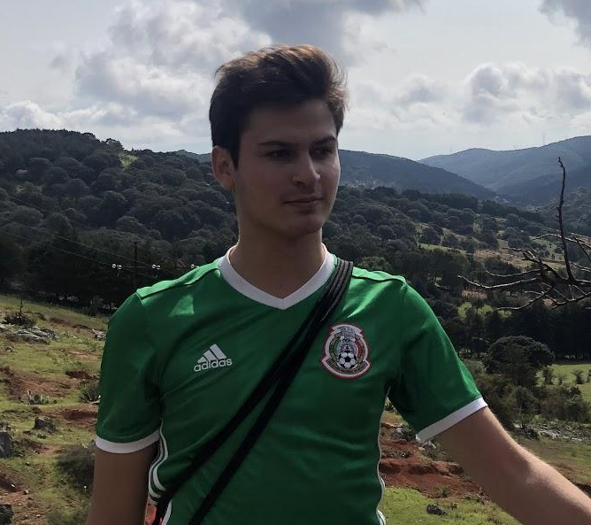

Slide 3
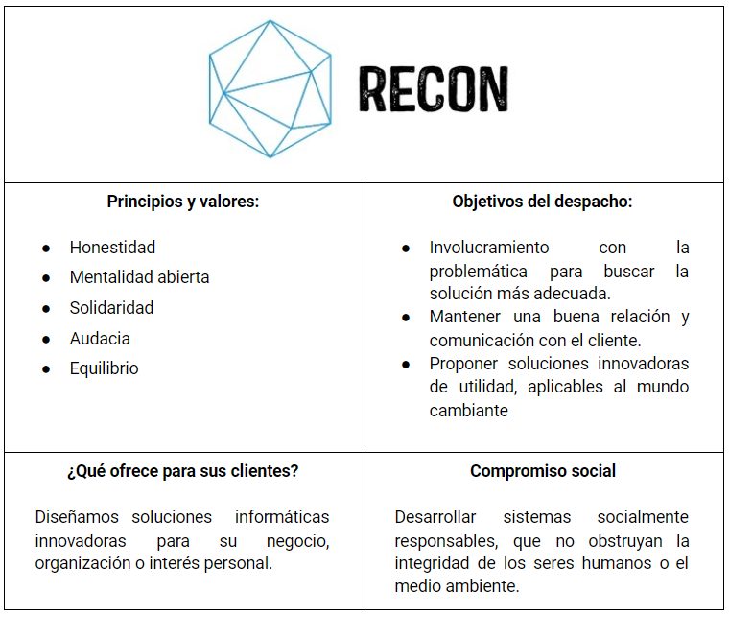

Slide 4

Alcance organizacional
Natgas es una empresa mexicana, con la misión de promover una alternativa de combustible ecológico para contribuir a la mejora del medio ambiente y la economía. El proyecto que Recon desarrollará tendrá como usuario objetivo al departamento de tecnologías de la información de Natgas.
Natgas es la empresa líder en la venta de Gas Natural Vehicular (GNV) en México. Es destacable el contexto en el que se desarrollan, pues de acuerdo a su página, consumir gas natural en vez de gasolina o gas LP contribuye al cuidado del medio ambiente y el litro de gas natural cuesta el 50% del costo del litro de gasolina.
Además del negocio dedicado a la gasolina, Natgas cuenta con una financiera llamada “Impúlsate”, la cual ayuda a ciertas personas para financiar el sistema Bi-fuel utilizado para que tu automóvil funcione con gas natural.

Slide 5
Descripción de la problemática
Los principales problemas que identificamos que tiene el equipo de Tecnologías de la Información son:
Toma mucho tiempo registrar tareas de forma manual y estimar el tiempo que se invertirá en un proyecto.
Utilizan muchas plataformas para documentar el avance de un proyecto
Lo que proponemos para resolverlos
Optimizar el registro y modificación de tareas
Automatizar estimaciones de tiempo
Interconectar las tecnologías que utilizan(Airtable)
Conservar su trabajo histórico
OBJETIVO: Tener una herramienta que automatice el proceso de gestión y monitoreo del proyecto, reduciendo los tiempos de ejecución y trabajo manual.

Slide 6
Requerimientos de información
Usuario(id_usuario, nombre)
Auth(id_usuario, contraseña)
Proyecto(id_proyecto, nombre, descripción, tiempo_estimado, fecha_inicio, total_minutos_real,
total_minutos_maximo,horas_semanales_capacidad_real, horas_semanales_capacidad_maxima)
AP_Casos_Uso(id_casos, yo_como, quiero, para, AP, descripcion)
Usuario_AP_Casos_Uso(id_usuario, id_casos, AP, desv_est)//preguntar
Fase(id_fase, nombre, orden)
Proyecto_Fase(id_proyecto, id_fase)
Practica_Trabajo(id_trabajo, nombre, id_fase, id_proyecto)
AP_Colaborador(id_usuario, id_trabajo, ap_id, mínimo_minutos, máximo_minutos)
Promedios_AP (id_trabajo, ap_id, mínimo_minutos, máximo_minutos)
Casos_Tareas (id_casos, real_minutos, maximo_minutos, porcentaje_avance)
Casos_Trabajo(id_casos, id_trabajo, check)
CasosTrabajo_Usuario(id_usuario, id_casos, descripciónRol, estado)

Slide 7
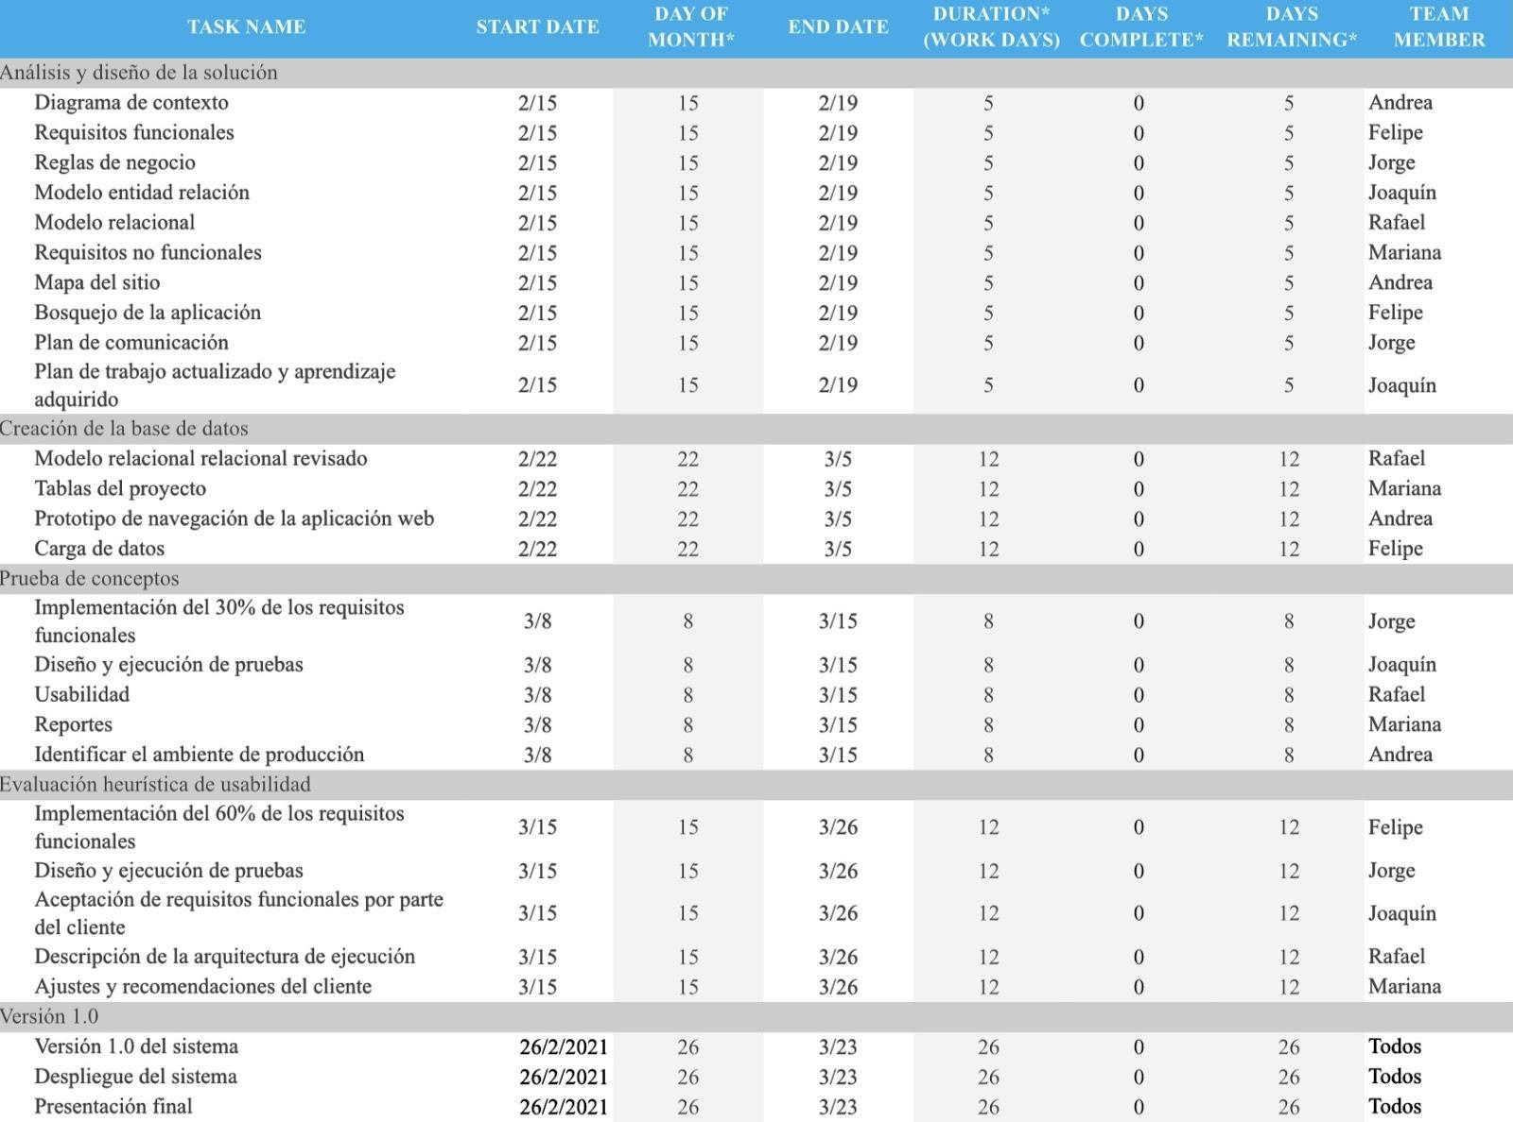
Plan de trabajo

Slide 8
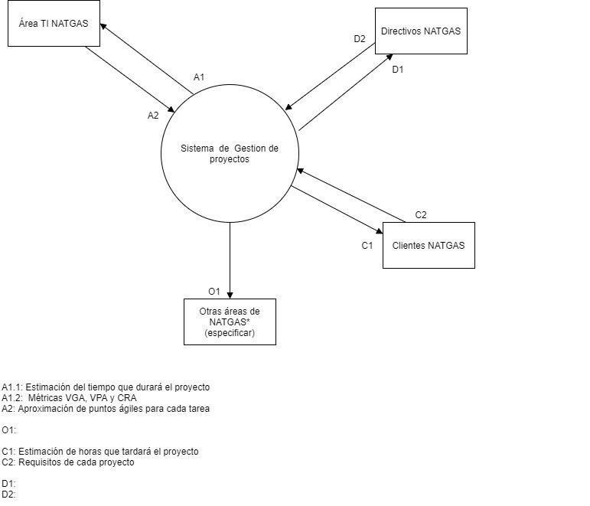
Diagrama de contexto

Slide 9
Preguntas
¿Todos tienen las mismas funciones? ¿Hay restricciones o distinciones para algunas personas (project manager, team member, alguien de otra área)?
¿Necesitan reunirse para definir un AP o puede cada uno proponer uno y en caso de que exista desviación llegar a reunirse para definir en consenso?
¿Sus AP pueden llegar a cambiar o 13 es el máximo definitivo?
¿Las fases cambian entre proyectos?
¿Todo el equipo define AP de cada caso de uso o cada caso de uso / trabajo tiene pocos involucrados?
¿A qué información pueden acceder otras áreas?
¿Cuántos usuarios se espera que accedan a la aplicación?
¿Qué tipo de sistema operativo usan, cuál navegador y cual servidor web tendrá la aplicación web?

